Slide 1
第五章 极限定理
龚小庆
gongxiaoqing@hotmail.com

Slide 2
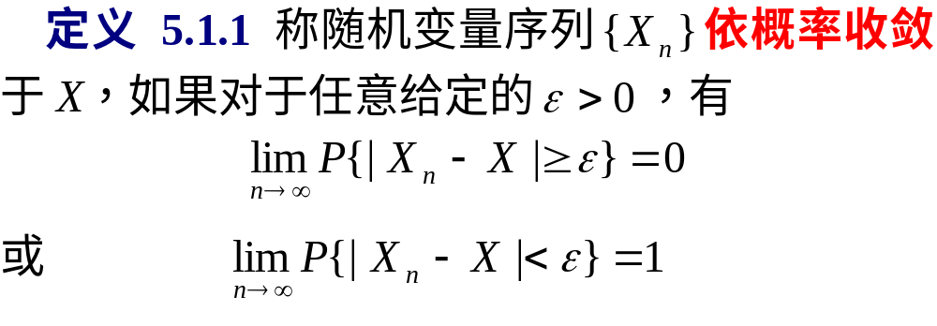
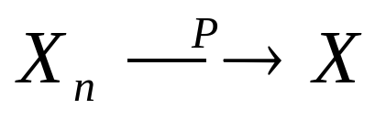
§5.1 大数定律
记为

Slide 3
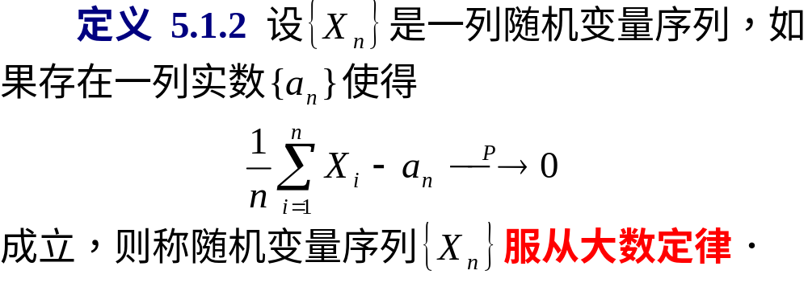
服从大数定律

Slide 4
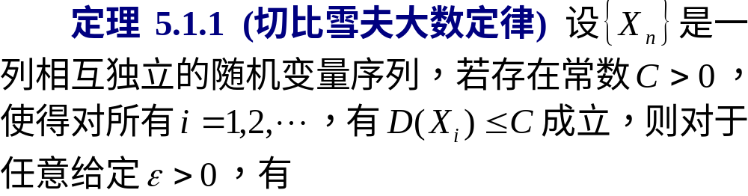
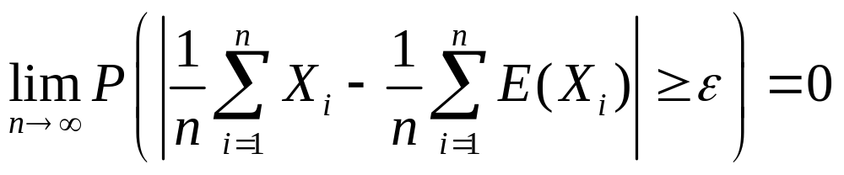
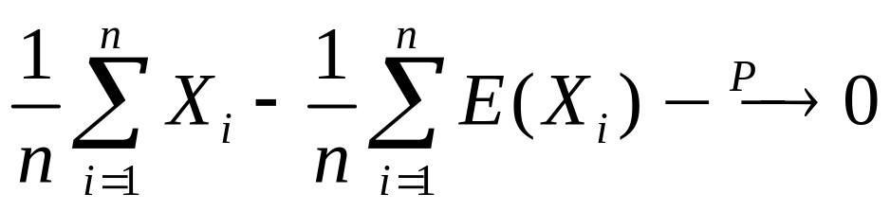
即

Slide 5
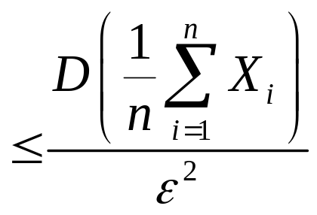
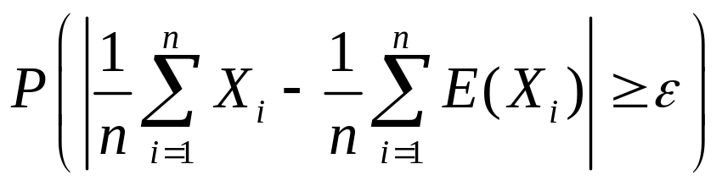
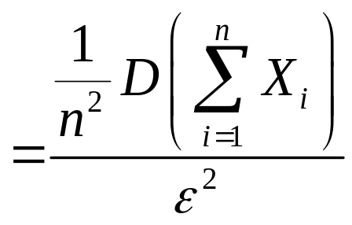
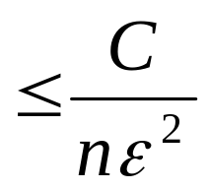
证明 因为由切比雪夫不等式得
所以

Slide 6
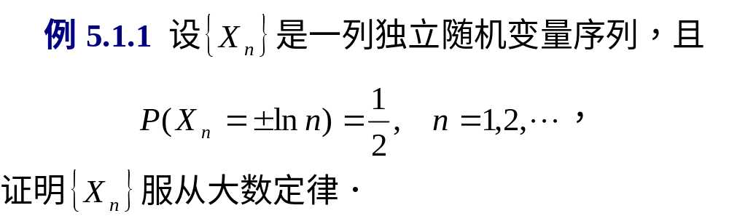

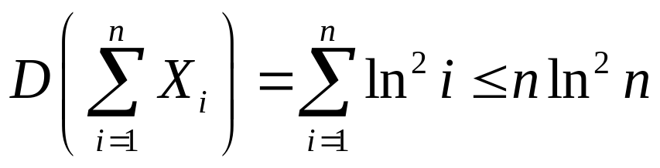
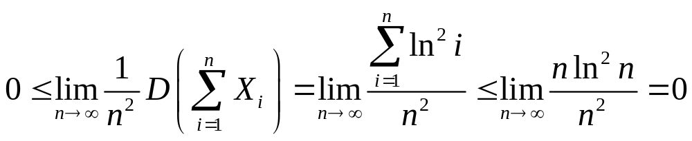
从而

Slide 7
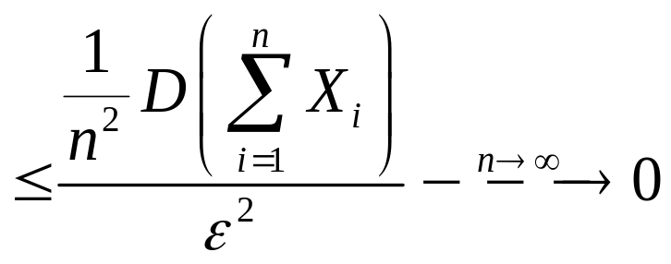

故有

Slide 8
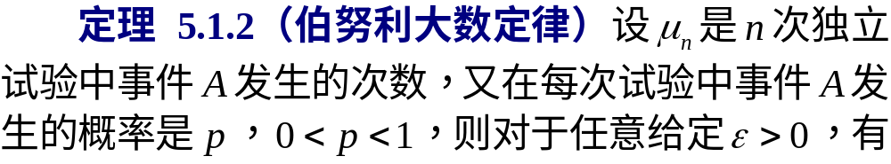
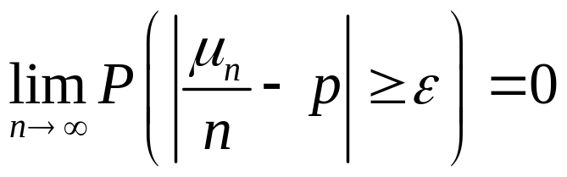
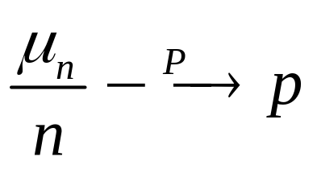
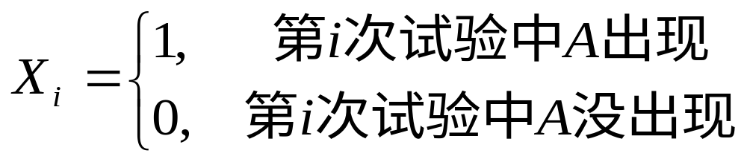
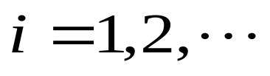
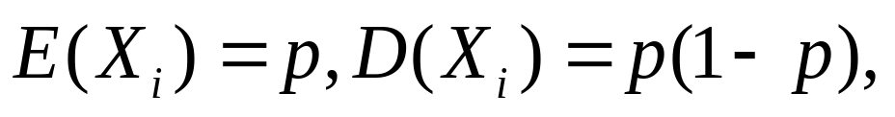
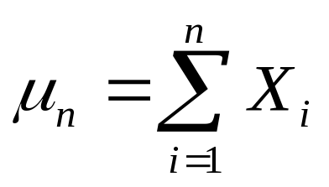
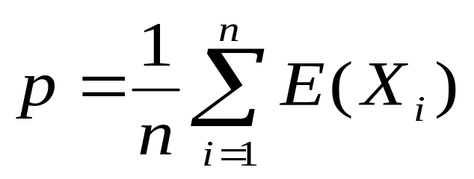
即
证明
令
由于
并且
由切比雪夫大数定律，即得定理之结论.

Slide 9
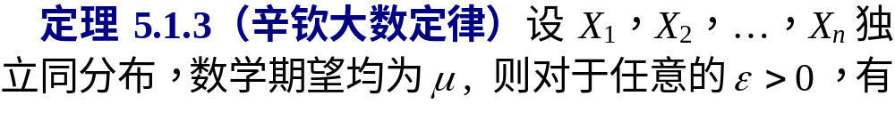
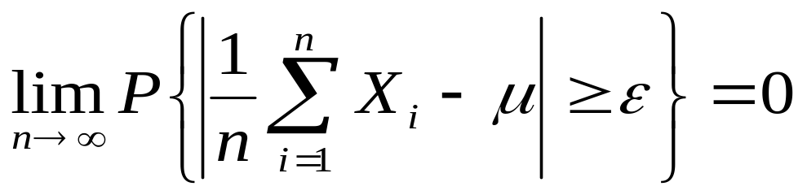
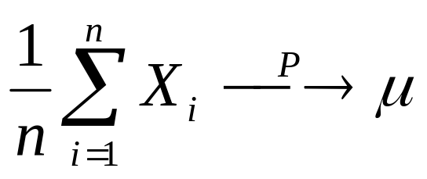
或

Slide 10
第二节 中心极限定理
中心极限定理是确定在什么条件下大量的随机变量之和的分布可以用正态分布近似，它不仅提供了计算独立随机变量之和的近似概率而且有助于解释为什么很多随机现象可以用正态分布描述这一事实．

Slide 11
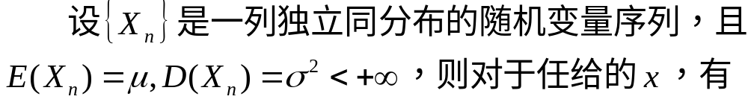
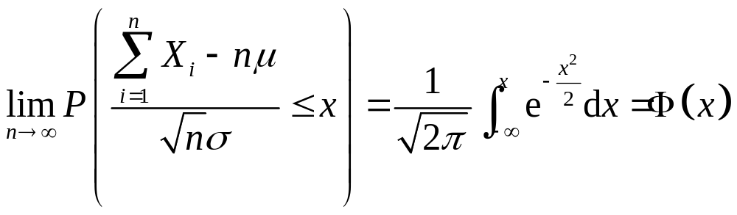
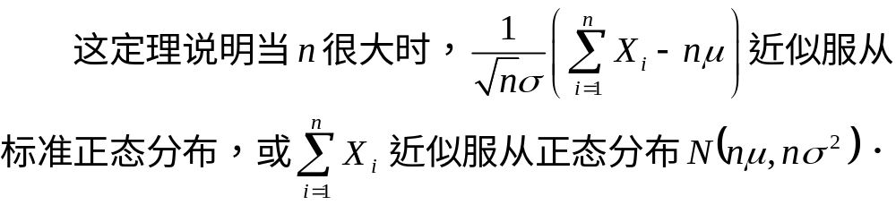
定理5.2.1(林德伯格-勒维中心极限定理)

Slide 12

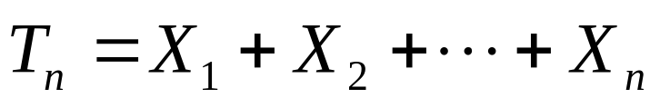
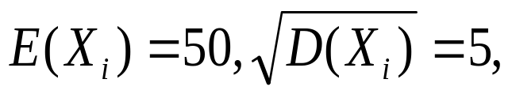
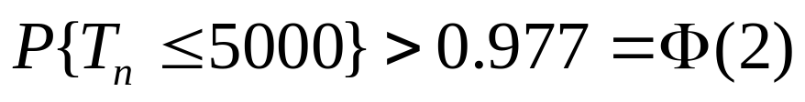
例5.2.1 一生产线生产的产品成箱包装，每箱的重量是随机的，假设每箱的平均重50千克，标准差5千克。若用最大载重量为5吨的汽车承运，试利用中心极限定理说明每辆车最多可以装多少箱，才能保障不超载的概率大于0.977.
解 设X_{i}(i=1,2,…n)是装运的第i箱的重量,n是所求的箱数,由条件可知,可以把 看作是相互独立同分布的随机变量,而总重量
是独立同分布的随机变量之和.
由题意知
并且要求n满足

Slide 13
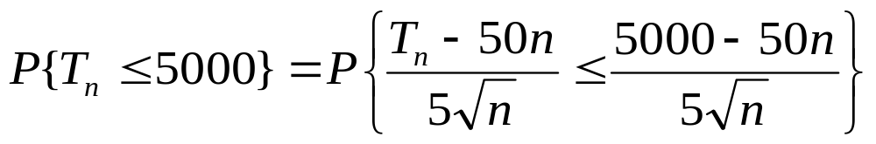
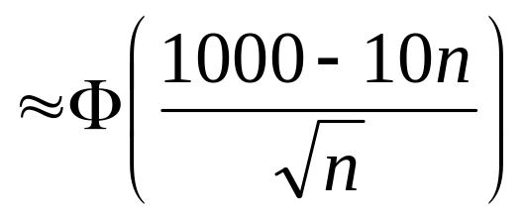
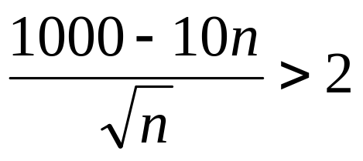


由林德伯格-勒维定理
所以n必须满足
即最多可以装98箱。

Slide 14
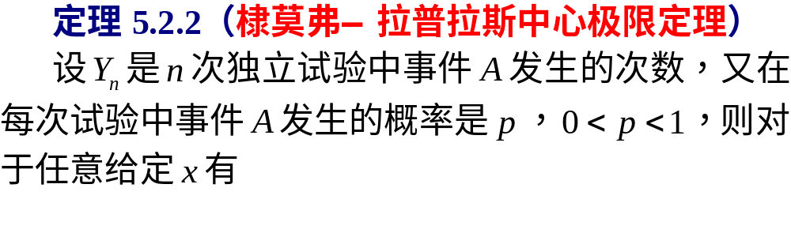
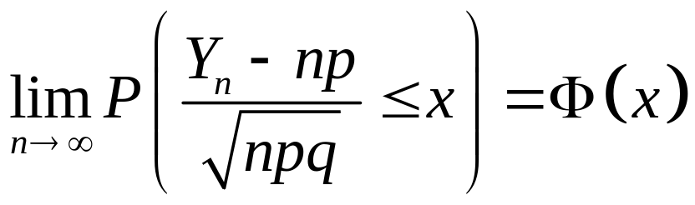

Slide 15

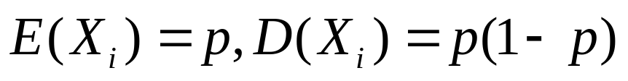

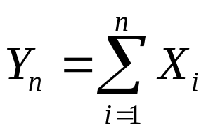
证明
令
并且
由林德伯格-勒维中心极限定理，即得本定理的结论

Slide 16
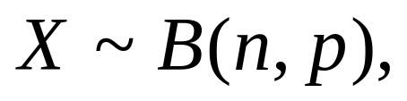
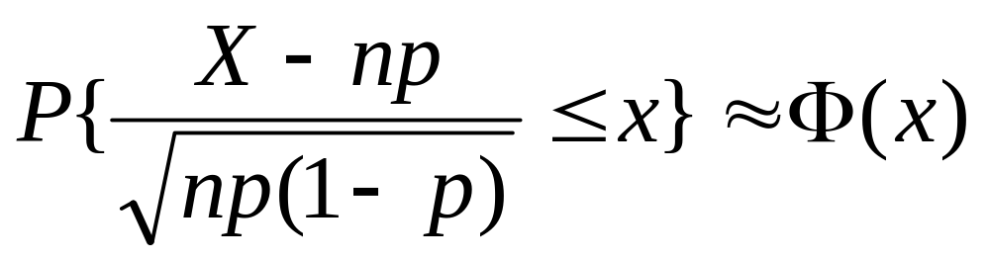
二项分布的正态近似
根据该定理，若
则当n很大时，有

Slide 17

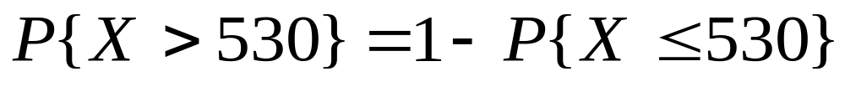
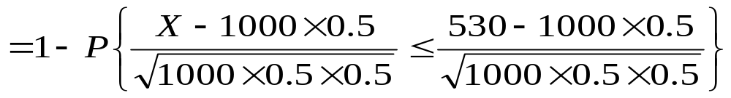
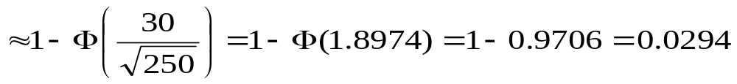
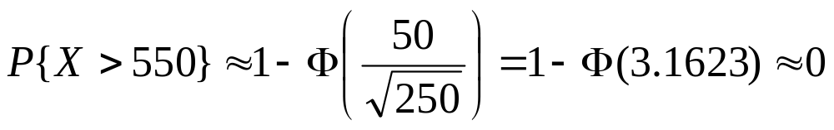
例5.2.2 将一枚硬币连续的抛掷1000次,分别计算出现正面的次数大于530,550的概率.
解 设X为出现正面的次数,则有
由棣莫弗-拉普拉斯定理,有
同理

Slide 18
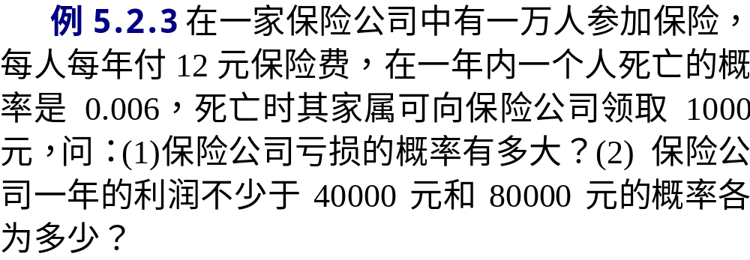
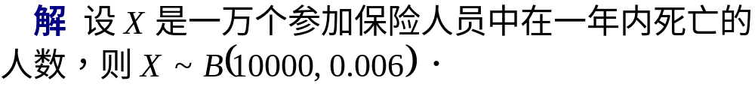
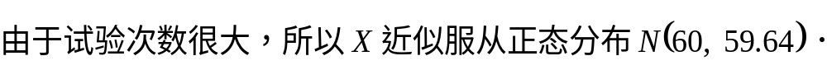
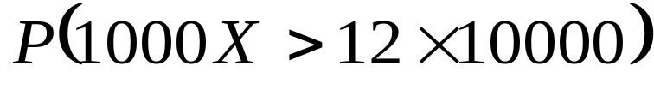

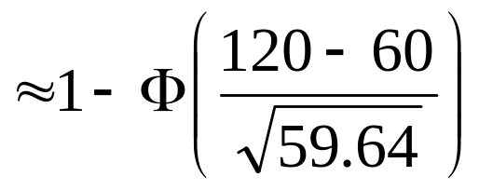

(1)

Slide 19
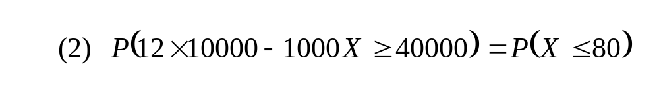




上述计算结果的说明保险的利润在正常情况下至少4万元，但也不会超过8万元．

Slide 20




解 设共调查n个对象，其中收看此电视节目的人数为Y_{n，}则有
且
于是由题意，要求

Slide 21




所以
解得

Slide 22


由于
所以只需
即可，即至少需调查271个对象.

